Slide 1
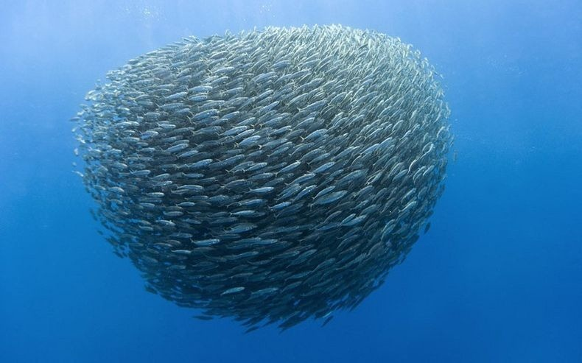

Modelación, Simulación y Control de Fenómenos Complejos

Slide 2
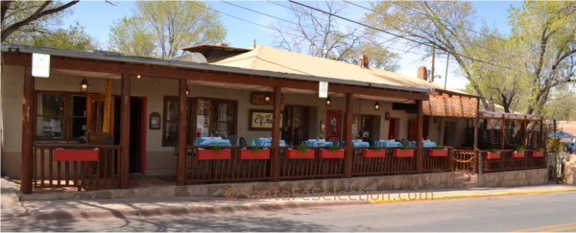

El Farol
100 personas deciden ir o no al bar de manera independiente y sin comunicación. El espacio es limitado y el bar solo es agradable cuando menos del 60% de las 100 personas llegan a él.

Slide 3
Teoría de juegos para “El Farol” (adaptado)
Jugador 1
Supongamos 2 jugadores
Cada jugador tiene 2 “estrategias” posibles: ir o no ir al bar El Farol
Cada jugador tiene la misma función de pagos: 1 si va y el otro jugador no va; -1 si va y el otro jugador también va; 0 si no va.
IR NO IR
(-1, -1)
(0, 1)
Jugador 2
NO IR IR
(1, 0)
(0, 0)
¡Múltiples equilibrios de Nash!

Slide 4
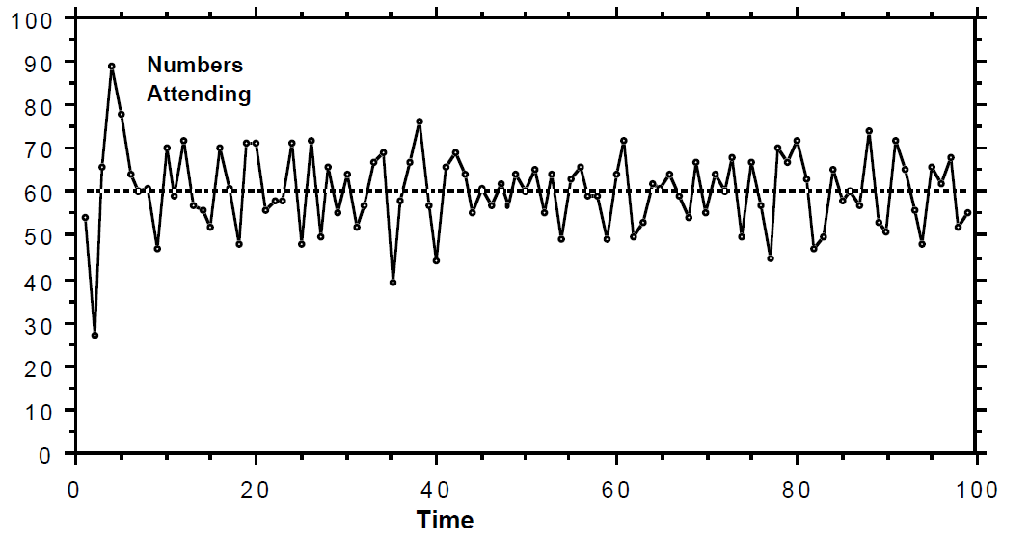
Bounded rationality
Particular hypotheses or predictors: predict next week’s number to be:
the same as last week’s
a mirror image around 50 of last week’s
67
a (rounded) average of the last four weeks
the same as 2 weeks ago (2-period cycle detector)
etc. …
Heurística: WinStay-LoseShift

Slide 5
Explicación basada en modelos
Fenómeno
de interés
Juego iterativo
Modelo computacional 1
Prueba experimental
Modelo computacional 2
Datos conductuales
Simulaciones

Slide 6
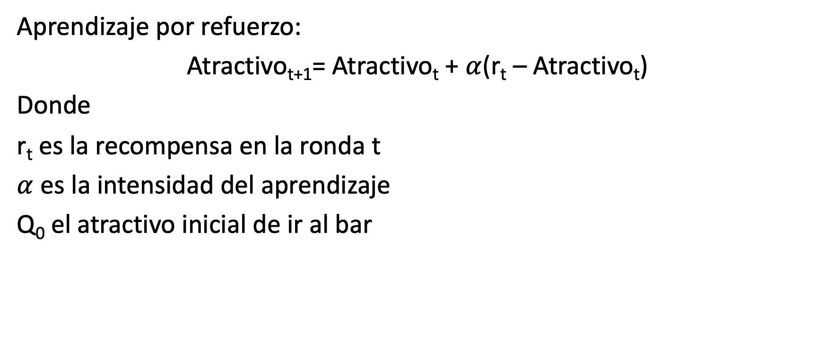
Modelo Rescorla Wagner
Aprendizaje por refuerzo:
Atractivo_{t+1}= Atractivo_{t} + $α$(r_{t} – Atractivo_{t})
Donde
r_{t} es la recompensa en la ronda t
$α$ es la intensidad del aprendizaje
Q₀ el atractivo inicial de ir al bar

Slide 7
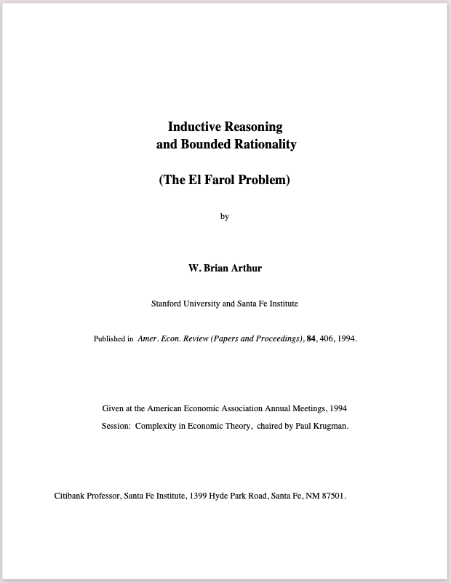
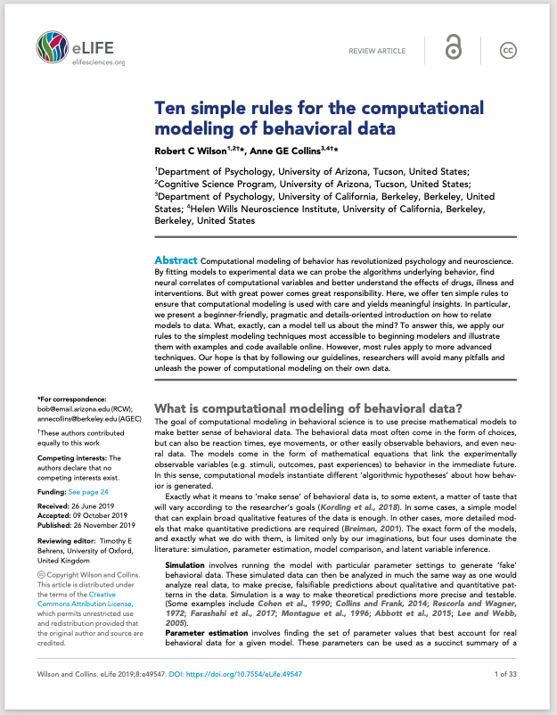
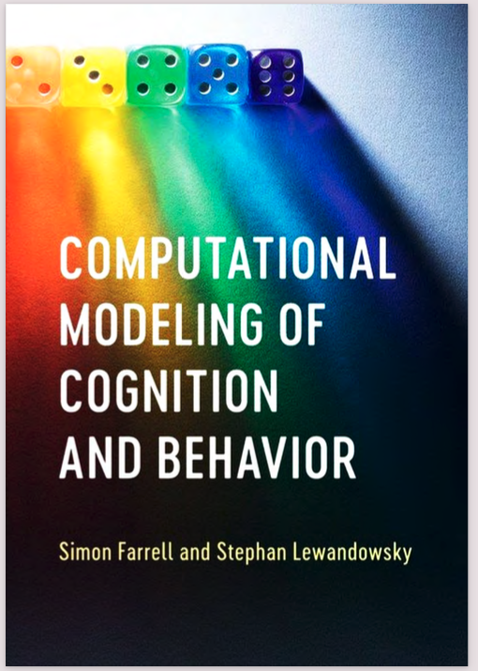
Literatura
Ten simple rules for computational modelling of behavioral data
Wilson & Collins (2019)
The El Farol Problem
Arthur (1994)
Farrell & Lewandowsky (2018)

